Slide 1


基于OOXML论文格式检查程序
计算机科学技术学院
计算机科学与技术民族预科班
答辩人
齐家宝
指导老师
翟晔

Slide 2

选题背景
研究意义
国外相关研究状况
目录
系统用例图&时序图
目前进度
核心技术
软件特色
参考文献

Slide 3
Part 1
选题背景

Slide 4


1.1 选题背景
学位论文的格式检查工作变得繁琐且耗费时间精力。这对学生和指导老师都带来了不便，也影响了对论文内容的关注和检验。
利用计算机技术解析论文格式，可以节省时间和提高效率。此外，XML格式的文档文件在解析方面有优势，因此可以作为解析工具的基础。
基于以上问题，拟开发一款基于OOXML可跨平台的word文档类型的论文格式检测软件

Slide 5



1.2 研究意义
提高论文格式校验的效率和准确性，减少重复性工作，减轻学生和指导老师的时间精力投入，使他们能更多关注论文内容，从而提升论文质量和通过率。
促进计算机技术在学位论文撰写中的应用，推动信息技术在教育领域的普及和应用，同时也具有引申至其他文档格式解析领域的应用价值和研究价值。

Slide 6

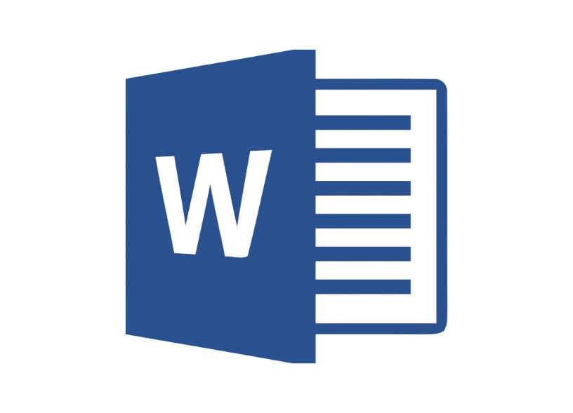
1.3国内外相关研究情况
1
东北电力大学的阚运奇老师提出一种基于VBA的论文检测方法，但是该方法需要使用VBA技术操作宏，对于普通用户很不友好。
隋欣、张军辉提出了一种基于.NET的文档信息提取解析方式，但是该方法仅仅在文档内容层面进行解析和提前，解析内容并未设计文档格式方面，且.NET技术也是依赖windows系统，在其他平台也是很难使用。
现有的一些word处理技术如.NET平台的VBA，VSTO，或者微软提供的Open XML SDK，COM API等等或多或少都有些问题。例如过度依赖Windows，依赖office组件等等
一些依靠OOXML系统也是存在检查效率低下，无法进行进行预加载或预检查等等诸多问题

Slide 7
基于OOXML论文格式检查软件
Part 2
研究内容

Slide 8
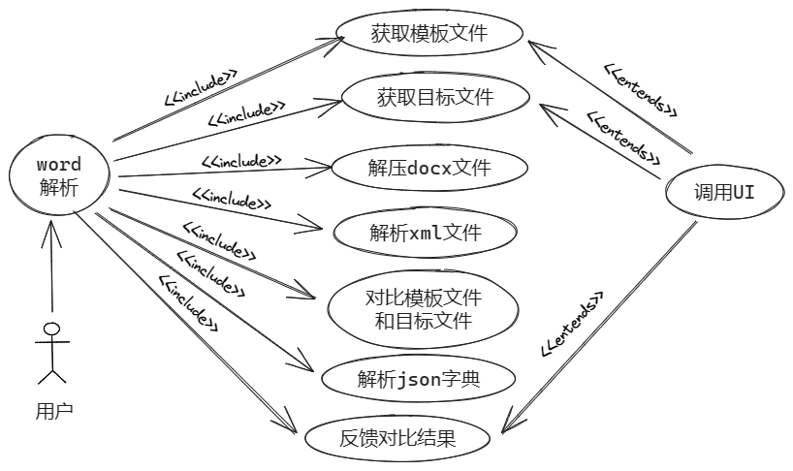
2.1 系统用例图

Slide 9
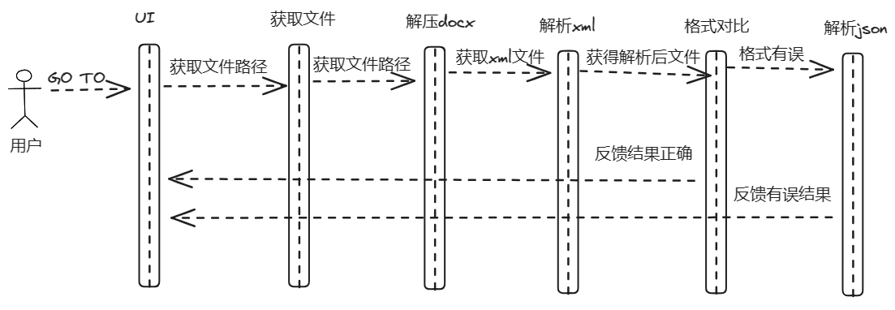
2.2 系统时序图
Tips
docx文件本质就是zip包
docx文件解压后里面有一系列的xml、目录和其他的文件。

Slide 10
基于OOXML论文格式检查软件
Part 3
目前进度

Slide 11
3.1 目前进度
编写完部分解析字典，字典用json文件存储。已完成配套的字典解析类和方法。
已完成编写XML的遍历算法以及相关解析逻辑
完成测试UI的设计与搭建和编写工作
1
2
3
6
5
4
……
程序已加入多线程的支持，可以并行解析多个XML文件
目前可以初步的遍历和解析XML文件并能依靠解析字典翻译XML标签含义

Slide 12
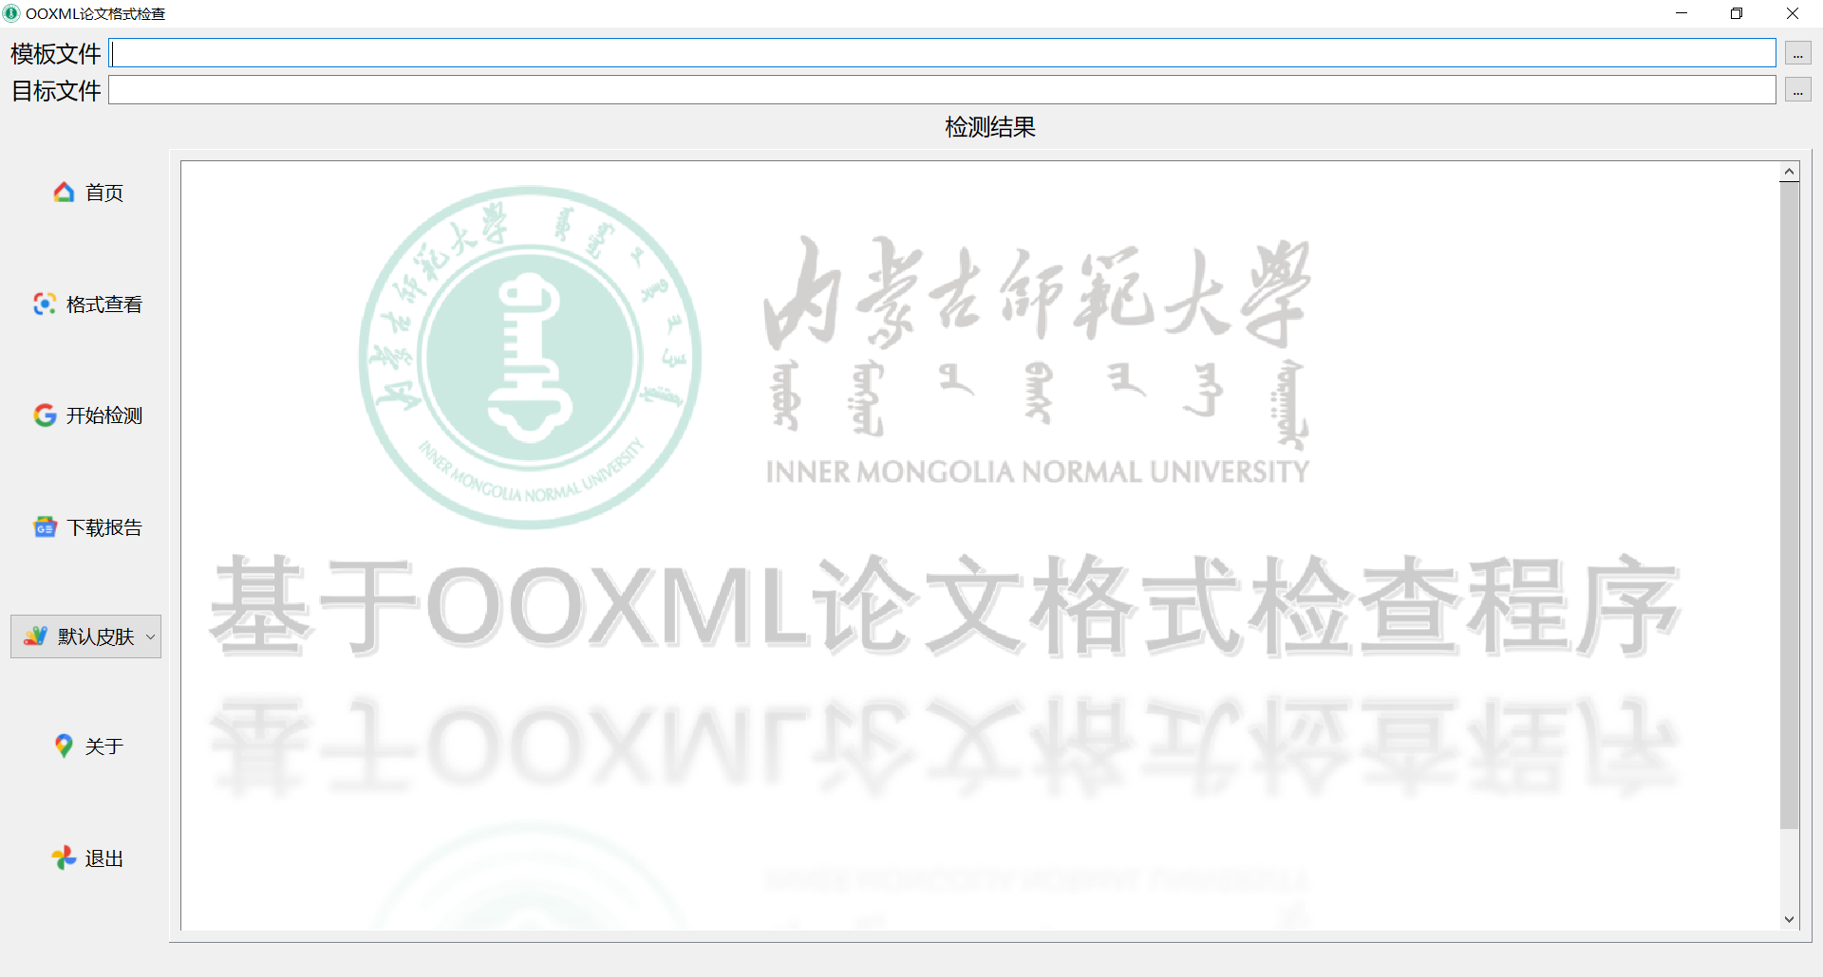
3.2程序UI(测试版)

Slide 13
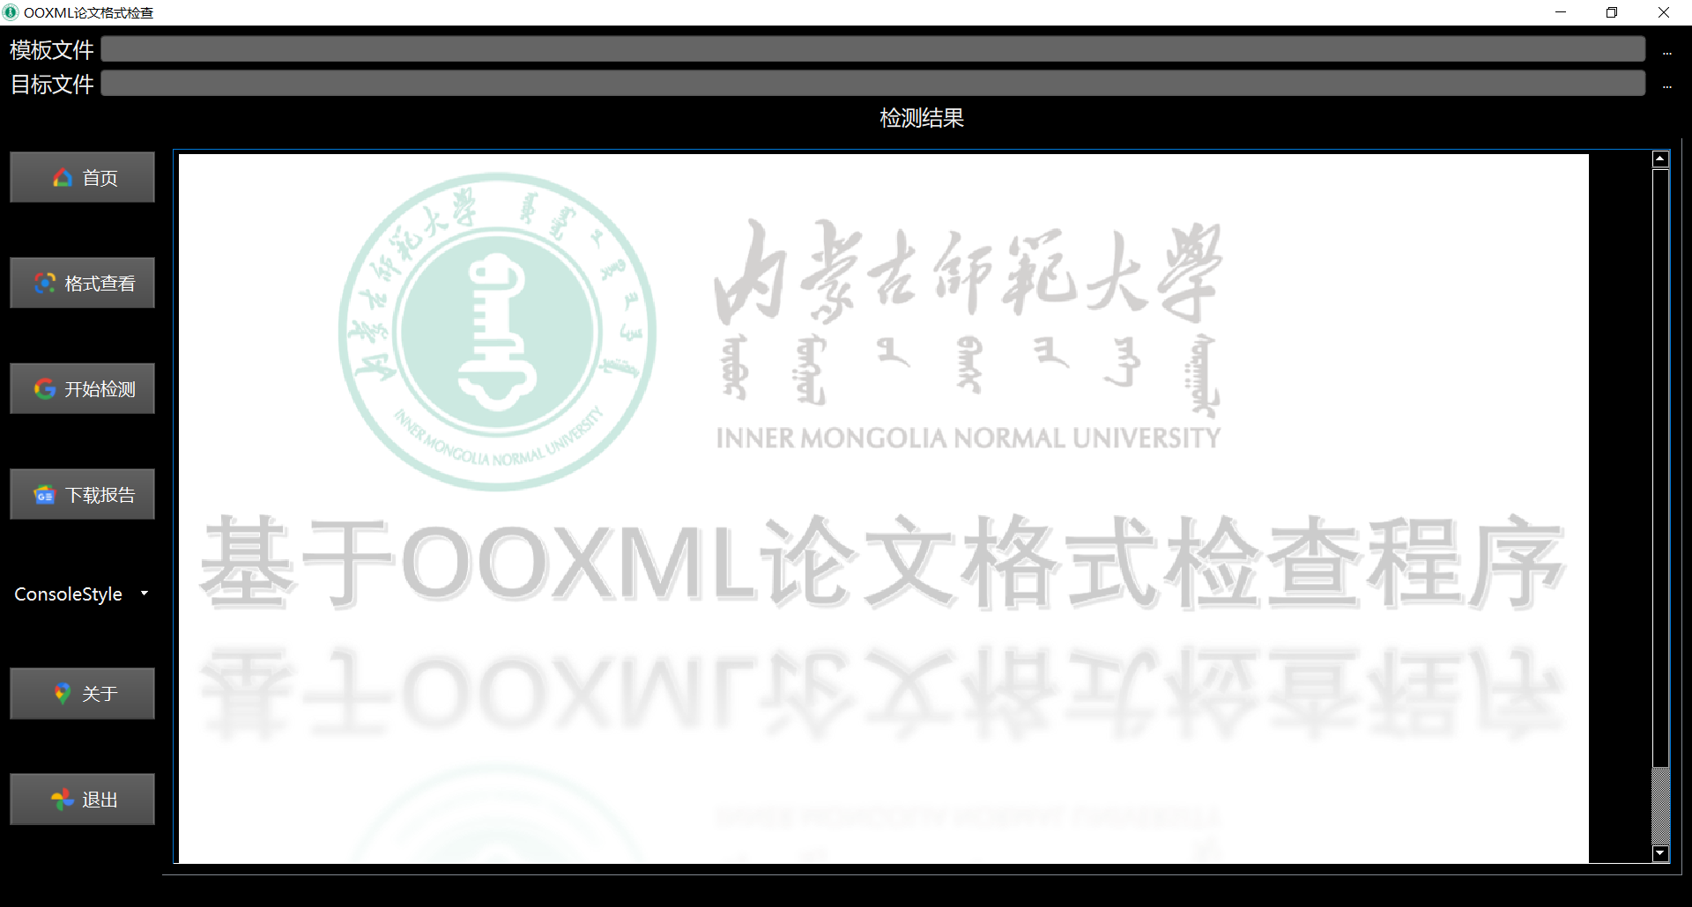
3.3程序UI(测试版)皮肤ConsoleStyle
程序提供更换皮肤主题的功能

Slide 14
基于OOXML论文格式检查软件
Part 4
相关技术

Slide 15
4.1核心技术
1
01
C++开发
C++拥有更高的运行效率，本程序软件支持多线程解析并发执行
Xerces-C++
02
Xerces-C++是一个开源的，高性能的C++ XML解析库。它是Apache软件基金会的一部分，提供了一组强大的API来处理XML文档。配合一些解析算法例如深度优先遍历（DFS）可高效率解析XML文档。
JsonCpp
03
JsonCpp是一个开源的C++库，用于解析和生成JSON格式的数据。它提供了一组简单易用的API来处理JSON数据，使开发人员能够轻松地解析和生成JSON。

Slide 16
4.1核心技术
2
04
Qt
Qt是一个跨平台的图形用户界面（GUI）应用程序开发框架。它由The Qt Company开发，并提供了一套强大的工具和库，用于构建高性能、可扩展和跨平台的应用程序。
zlib
05
zlib是一个开源的数据压缩库，它提供了一组用于压缩和解压缩数据的函数。zlib库由Jean-loup Gailly和Mark Adler开发，并且广泛应用于许多领域，如文件压缩、网络传输、数据库压缩等。
其他
06
因为篇幅限制，一些常用库和组件并未详细列出。未来开发中可能会加入更多的技术与第三方库……

Slide 17

4.2软件特色
跨平台
本软件使用cmake构建并未使Windows或Linux等操作系统的特性或者相关API，完全靠C++标准库以及可跨平台第三方库。可挎平台，方便移植。
UI与逻辑分离
多线程并发
Word软件的docx后缀文件本质其实是一个zip包。解压后会产生多个文件，程序每个线程负责解析一个文件，线程将服务于主进程，根据主进程的命令获取相关的解析信息和标签信息。并发库使用的是C++标准线程支持库，C++标准线程支持库是C++11标准引入的一组库，用于支持多线程编程，可跨平台。它提供了创建、控制和同步线程的功能，使开发人员能够更轻松地编写多线程应用程序。

Slide 18
4.3 参考文献(部分)
[1]叶秀云,刘德正.研究生学位论文格式自动检测系统设计与实现[J].现代计算机(专业版),2017(13):51-54.
[2]王杏龙 & 毛永江.(2008).本科毕业论文质量下降的原因及对策. 高等农业教育(09),69-71.
[3]喻健 & 朱三元.(2016).基于Entity Framework和easyUI的毕业论文管理系统. 软件工程(12),40-42.
[4]阚运奇.(2012).毕业论文格式检测系统的设计与研究. 无线互联科技(11),17.
[5]徐东风,彭红星 & 廖俊杰.(2010).基于Java的文档格式检查技术的研究及其应用. 计算机工程与设计 (19),4309-4311+4315. doi:10.16208/j.issn1000-7024.2010.19.018.
[6]褚佳强.(2009).计算机辅助教学管理——本科毕业论文规范化排版. 科技资讯(28),232. doi:10.16661/j.cnki.1672-3791.2009.28.128.
[7]赵振洲 & 乔明秋.(2013).基于OXML的Office文档结构分析与取证调查. 计算机安全(08),44-46.
[8](2008).微软文档格式获批为ISO/IEC标准. 每周电脑报(11),41.
[9]孙晓伟,毕晓清,吴洪越 & 赵卫东.(2013).基于DOM和VBA的Word文档数据交互式抽取. 计算机应用与软件(02),113-115.
[10]刘艳平.(2016).基于VSTO的word文档格式检查插件的开发与研究. 电脑知识与技术(26),106-108. doi:10.14004/j.cnki.ckt.2016.3435.
[11]李琳.(2003).浅谈XML及其在Microsoft Office中的应用. 衡阳师范学院学报(自然科学)(03),69-72. doi:10.13914/j.cnki.cn43-1453/z.2003.03.020.
[12]文档格式标准攻防战尘埃落定 微软过关各方积极应对[J]. 中国计算机报,2008, (12).

Slide 19
感谢您的批评指正
计算机科学技术院
计算机科学与技术民族预科班
答辩人
齐家宝
指导老师
翟晔

